Slide 1
Деятельность МТУ Ространснадзора по СФО в сфере транспортной безопасности в рамках появления новых угроз
Менщиков Алексей Викторович
заместитель начальника МТУ Ространснадзора по СФО по вопросам обеспечения транспортной безопасности

Slide 2
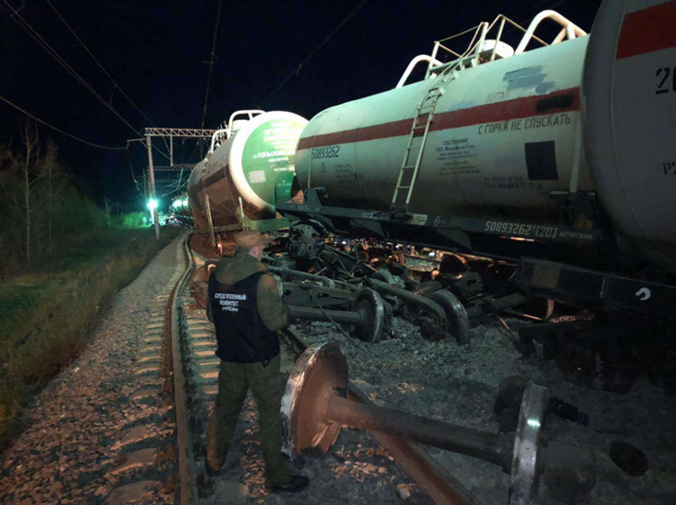
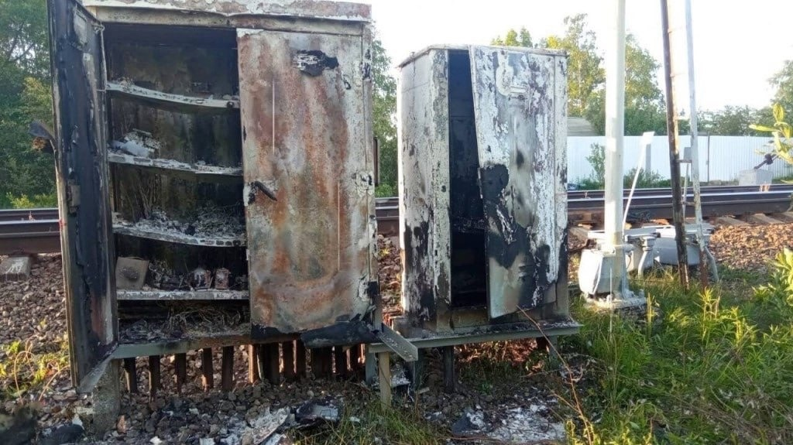
МТУ Ространснадзора по СФО осуществляется деятельность в условиях нарастающей угрозы со стороны иностранных государств по дестабилизации обстановки на территории нашего государства.
«Функции отнесения события к акту или угрозе акта незаконного вмешательства возложены на сами субъекты и зачастую, они не относят эти события к акту или угрозе, так как повышается категория объекта и ужесточаются требования в области транспортной безопасности»
2024 год
16 АНВ
42 угрозы АНВ

Slide 3
Контроль осуществляется в условиях ограничения на проведение надзорных мероприятий, обусловленных действием Постановления Правительства РФ от 10 марта 2022 года № 336 «Об особенностях организации и осуществления государственного контроля (надзора), муниципального контроля.
«Ограничения на проведение проверочных мероприятий данным постановлением не снижают уровень обеспечения транспортной безопасности и не способствуют созданию угроз государству»
ГЛАВНАЯ ЗАДАЧА ОБЕСПЕЧЕНИЯ ТРАНСПОРТНОЙ БЕЗОПАСНОСТИ
- устойчивое и безопасное функционирование транспортного комплекса
- защита интересов личности, общества и государства в сфере транспортного комплекса от актов незаконного вмешательства.

Slide 4
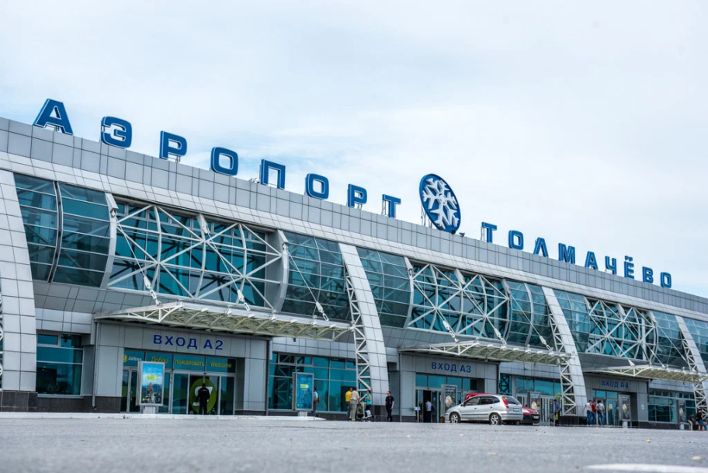
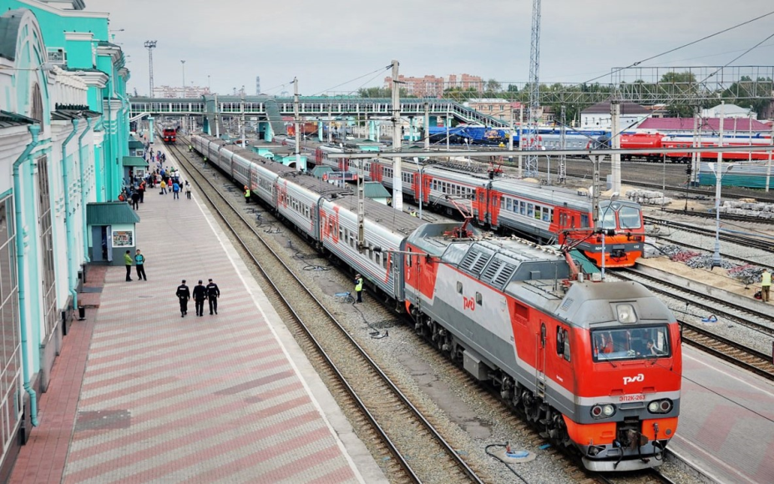
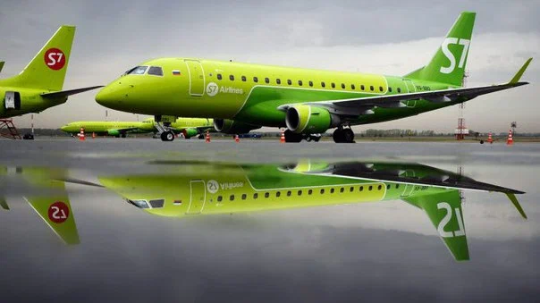
СУБЪЕКТЫ ТРАНСПОРТНОЙ ИНФРАСТРУКТУРЫ
736 индивидуальных предпринимателей
1255 юридических лиц
7 000 объектов транспортной инфраструктуры
30 000 транспортных средств

Slide 5
РЕЗУЛЬТАТЫ ДЕЯТЕЛЬНОСТИ в 2024 году
6 плановых проверок
13 серьезных нарушений обязательных требований
Осмотрено 23 объекта 734 транспортных средства
Объявлено 732 предостережения
76 профилактических визитов
СНИЖЕНИЕ АДМИНИСТРАТИВНОЙ НАГРУЗКИ
В 2024 году административных наказаний в виде штрафа на сумму 464 тыс. рублей
В 2021 году на сумму 3 млн. рублей
В 2022 году на сумму 1,5 млн. рублей
В 2023 году на сумму 1 млн. рублей

Slide 6
НАРУШЕНИЯ
ОБЯЗАТЕЛЬНЫХ ТРЕБОВАНИЙ
ВОЗДУШНЫЙ ТРАНСПОРТ
нарушаются установленные сроки проведения оценки уязвимости объекта транспортной инфраструктуры, представления ее результатов на утверждение в Федеральное агентство воздушного транспорта
на основании изменений требований своевременно не вносятся изменения в планы обеспечения транспортной безопасности объектов транспортной инфраструктуры
субъектами транспортной инфраструктуры не обеспечивается подготовка и аттестация сил обеспечения транспортной безопасности

Slide 7
НАРУШЕНИЯ
ОБЯЗАТЕЛЬНЫХ ТРЕБОВАНИЙ
НАЗЕМНЫЙ ТРАНСПОРТ
не обеспечивается проведение аттестации сил обеспечения транспортной безопасности ТС из числа персонала субъекта транспортной инфраструктуры – лиц назначенных ответственными за обеспечение транспортной безопасности на группы ТС
не проводится (либо проводится не в полном объеме) проверка лиц, непосредственно связанных с обеспечением транспортной безопасности, в соответствии с п.4 части 1 статьи 10 Федерального закона «О транспортной безопасности»

Slide 8
ПРОВЕРКИ ПРОВОДЯТСЯ СОВМЕСТНО С ФСБ И МВД
При проведении совместных с сотрудниками ФСБ и МВД России внеплановых контрольных (надзорных) мероприятий используются тест-предметы в целях проверки порядка досмотровых мероприятий
В настоящее время большое значение имеет «человеческий фактор».
Сотрудники привлеченного подразделения транспортной безопасности допускают проносы «тест-предметов» в зону транспортной безопасности по каким либо причинам.
Необходимо повышать требования к подготовке сотрудников подразделений, обеспечивающих на объектах транспортную безопасность

Slide 9
КОНТРОЛЬ ЗА ВЫПОЛНЕНИЕМ ПРЕДОСТЕРЕЖЕНИЙ
В 2023 году сотрудниками МТУ объявлено порядка 3 000 предостережений о недопустимости нарушения обязательных требований. Ответов СТИ в адрес МТУ было получено менее половины.
В рамках действующего законодательства в случаях непредставления информации о принятии мер по недопустимости нарушений обязательных требований указанных в предостережении сотрудниками Управления нарабатывается практика проведения профилактического визита.

Slide 10
БЛОКИРОВАНИЕ УГРОЗ ОТ ПРИМЕНЕНИЯ БПЛА
В настоящее время большую проблему составляет организация защиты объектов транспортной инфраструктуры и транспортных средств от угрозы применения беспилотных аппаратов (БПЛА)
Необходимо вносить конкретные требования по противодействию БПА, в Федеральном законе «О транспортной безопасности», постановлениях Правительства РФ «Об утверждениях требований по обеспечению транспортной безопасности».
СУБЪЕКТАМ ТРАНСПОРТНОЙ ИНФРАСТРУКТУРЫ - о рассмотреть вопрос о внесении в оценку (дополнительную оценку) уязвимости сведений о потенциальных угрозах совершения актов незаконного вмешательства с использованием беспилотных аппаратов и определить дополнительные меры по противодействию угрозам с применением беспилотных аппаратов.

Slide 11
БЕЗОПАСНОСТЬ НА ТРАСПОРТЕ
ПРИОРИТЕТНАЯ ЗАДАЧА
В положения других видов надзора (автодорнадзора, желдорнадзора и речного надзора) внесены дополнения обязывающие выявлять нарушения транспортной безопасности при осуществлении своих полномочий по своему основному виду надзора.
За период 2023 и 2024 годов из профильных территориальных отделов МТУ было получено информация о более чем 143 выявленных нарушениях, по которым было вынесено 124 предостережения

Slide 12
ТРАНСПОРТНАЯ БЕЗОПАСНОСТЬ
ОБЩАЯ ЗАДАЧА ПО ОБЕСПЕЧЕНИЮ ТРАНСПОРТНОЙ БЕЗОПАСНОСТИ - это сохранение здоровья, жизни населения и обеспечение бесперебойного функционирования транспортного комплекса.
Всем участникам процесса необходимо проводить весь предусмотренный законодательством комплекс мероприятий.

